Slide 1
TILAKATSAUS
Timppa-projekti
6. palaveri
26.3.2015

Slide 2
Tehdyt toimenpiteet
Toimitettu projektisuunnitelman 0.2.0 versio
Ensimmäinen versio kysymyksen luomisesta
Ensimmäinen versio luentoseinästä
Käyttöliittymä hahmotelmat

Slide 3
Seuraavat toimenpiteet
Luennon aloitus ja käynnistäminen
Kysymyksen tallentaminen (json tai yaml)
Kysymyksen näyttäminen.
Kysymykseen vastaaminen.

Slide 4
Kohdattuja ongelmia
Timppa koneen virheet.

Slide 5
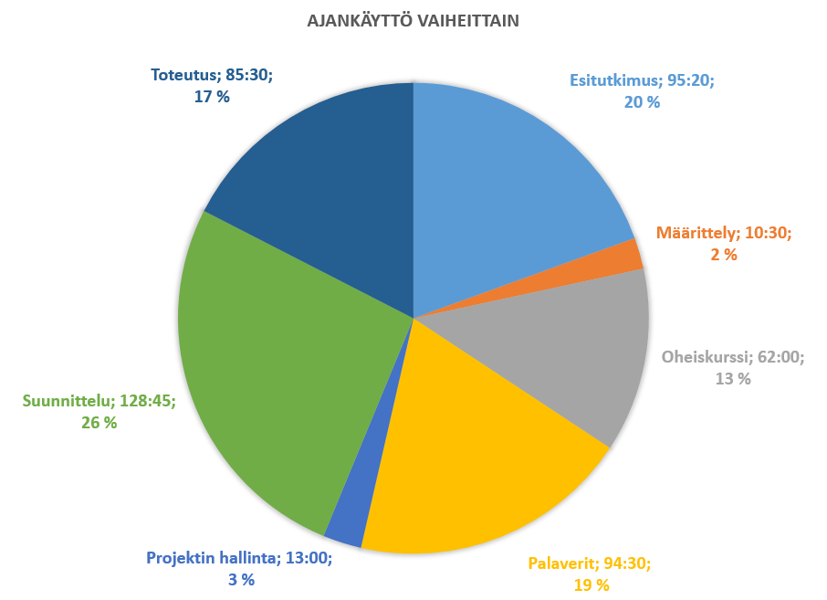
Ajankäyttö vaiheittain, viikot 5-13

Slide 6
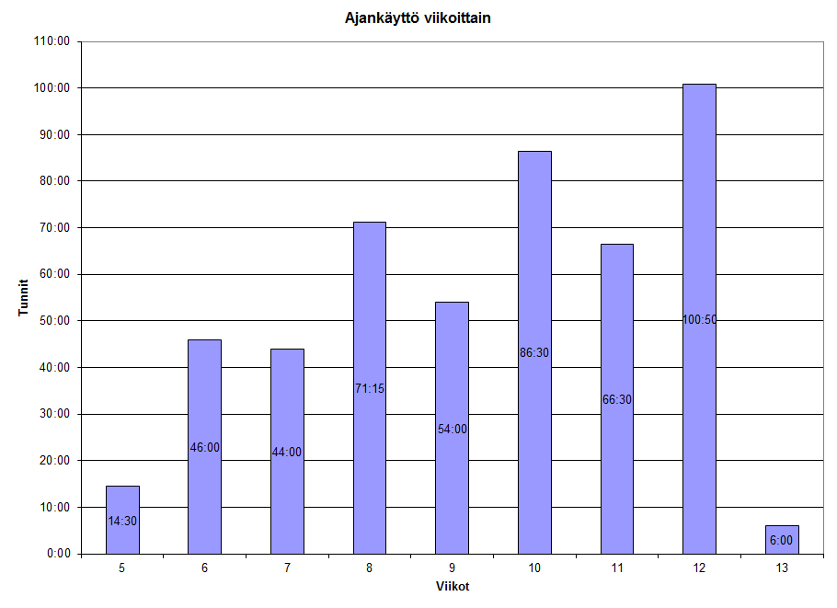
Ajankäyttö viikoittain

